Slide 1
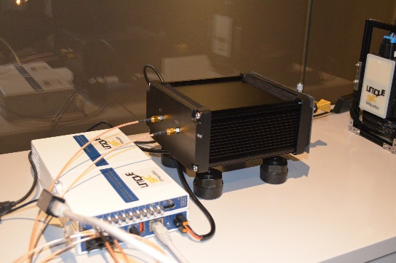
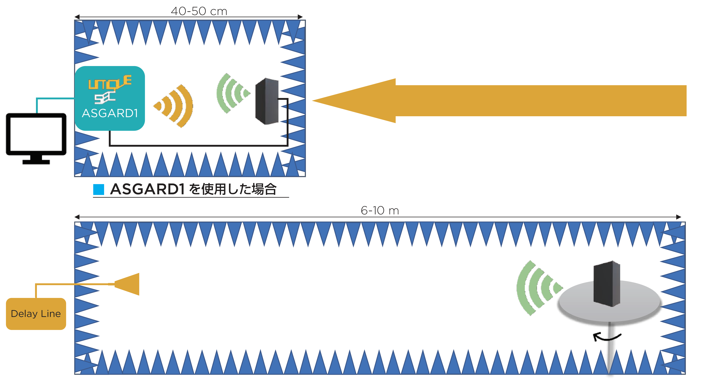
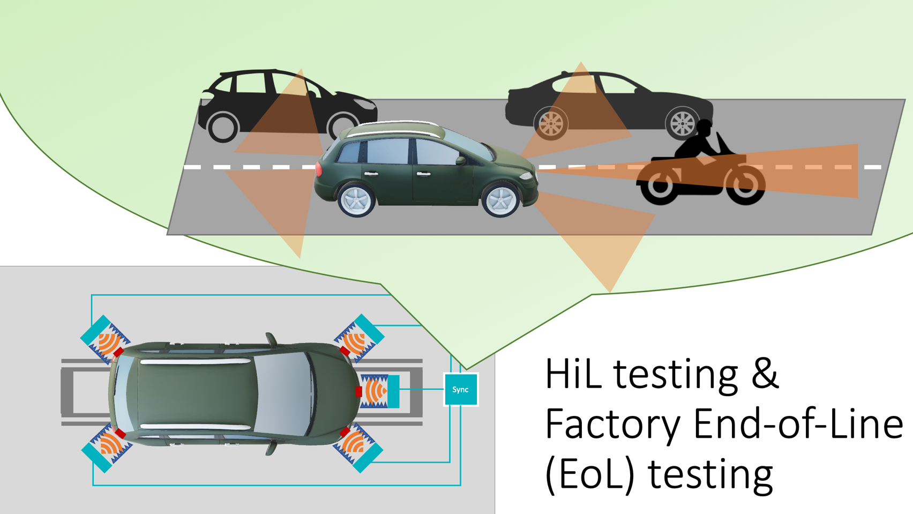
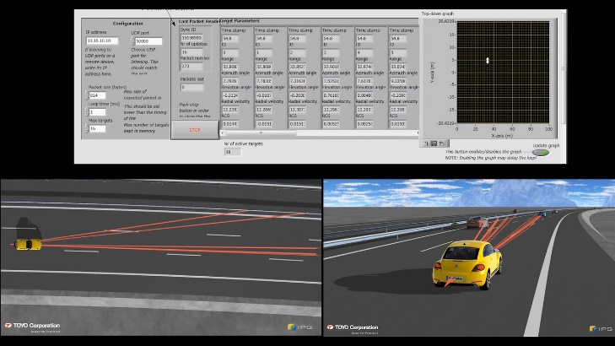
UniqueSec 雷达目标模拟系统
ASGARD
Uniquesec公司的雷达目标模拟系统ASGARD可模拟基于被测毫米波雷达的多目标物动作状态等交通场景。对于雷达反射点的距离、相对速度、散射截面积（RCS）和方向（角度）信息，通过与频谱信号的混合，可使被测雷达/被测车辆自身判断处于实际交通环境中，适用于ADAS/自动驾驶的评价。
UniqueSec的专利技术区别于传统厂商基于“时域”的延迟方式，独特的基于“频域”的功能实现方式，提供了传统厂商无法实现的最短距离、最多目标物等等的卓越表现。
※无需机械转台即可实现的“方向（角度）”功能，将在最新一代的ASGARD2产品中发布。
产品特点
业界最短的测试极限距离
无延迟回路，可近乎零距离的模拟雷达目标，与被测雷达的物理距离极限仅为几十厘米级别
业界最多的目标物数量模拟能力
毫米波雷达所能检测到的多个散射点，均可进行目标模拟，目标物数量没有理论上限
目标物参数的灵活性
目标物的距离、相对速度等可灵活设定
目标物适用范围广
可通过微多普勒信号快速模拟生成人和动物等柔性或易变形的目标；由其他车辆的雷达或其他原因造成的干扰干涉，也可进行模拟
可应用于整车级/实车测试
配合小尺寸、易搬动的电波暗箱，可实现不拆卸被测雷达的整车级/实车测试
动态范围（RCS）广
动态范围（RCS）响应可达到98dB以上
匹配各主流场景仿真软件
Carmaker / Carsim / Prescan等
■ASGARD
■基于延迟回路的产品
实例：Carmaker

Slide 2
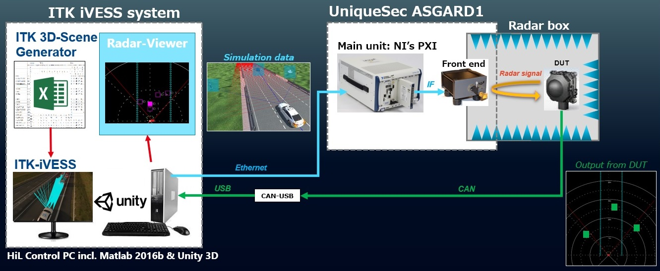
产品规格
项目 | 规格
频率范围 | 76–81 GHz
RF带宽 | Up to 4 GHz
基带(IF)带宽 | 0–250 MHz
模拟目标物数量 | ＞200 point targets
※可模拟距离 | 0–300 m
※距离分辨率 | 5 cm
项目 | 规格
※相对速度 | 0–±300 Km/h
※相对速度步进 | 0.05 m/s
※方位角范围 | ±90 deg.
※方位角分辨率 | 0.1 deg.
※方位角速率 | 0—100 deg./s
※垂直角范围 | ±15 deg. upon request
※ 指标与被测雷达的技术规格相关
基于UniqueSec雷达目标模拟器ASGARD1的硬件在环系统（HILS）
※1 集成部分由ITK Engineer公司（博世集团内企业）协助
※2 系统介绍视频：https://page.om.qq.com/page/OqrnweABkhX0G7UPz67zYDwA0
东扬精测系统（上海）有限公司 EMC & 微波测量部
【上海】静安区梅园路228号企业广场310室，200070
TEL：021-6380-9633 FAX：021-6380-9699
【北京】朝阳区望京北路9号叶青大厦C座102室，100012
TEL：010-6439-2938
E-mail：emc@toyochina.com.cn
Website：http://www.toyochina.com.cn
欢迎关注我司微信公众号，获取更多产品相关信息。

